Slide 1
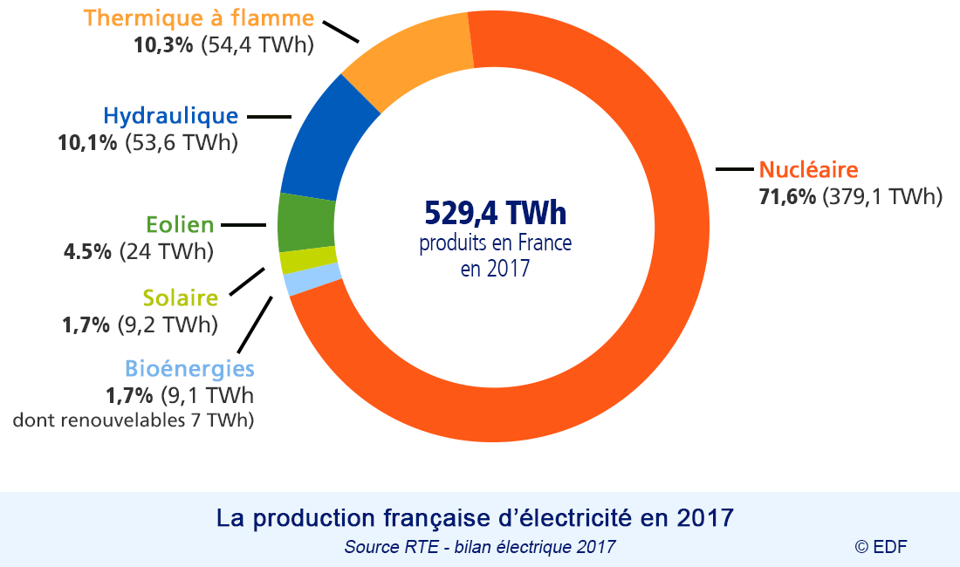
Production d’énergie en France

Slide 2
Echelles d’énergie, de longueur

Slide 3
Energie de liaison
O

Slide 4
Energie de liaison par nucléon

Slide 5
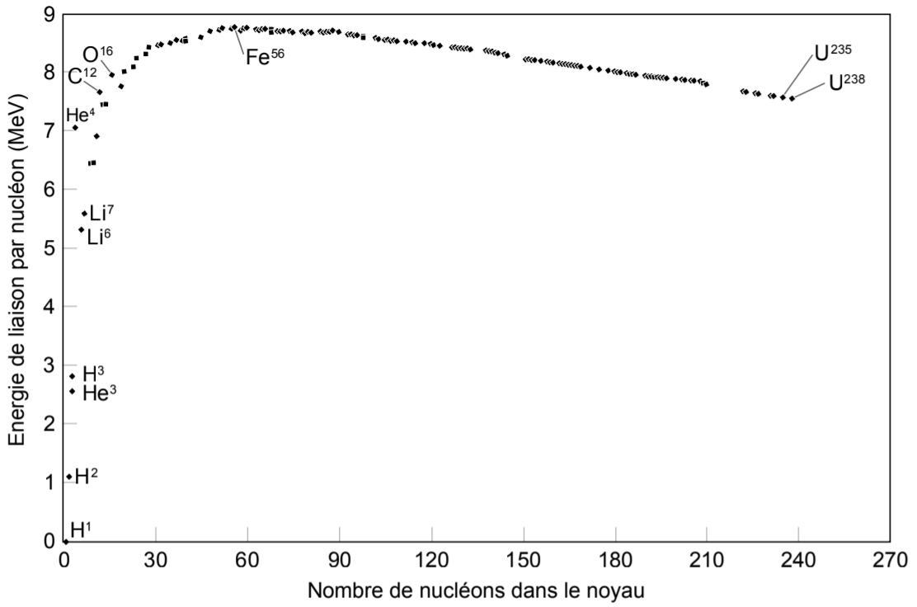
Courbe d’Aston
Source: wikipedia

Slide 6
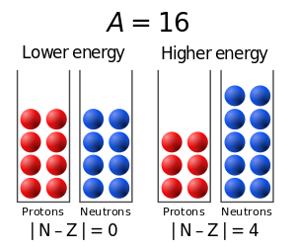
Modèle de la goutte liquide
Interprétation classique
Interprétation quantique

Slide 7
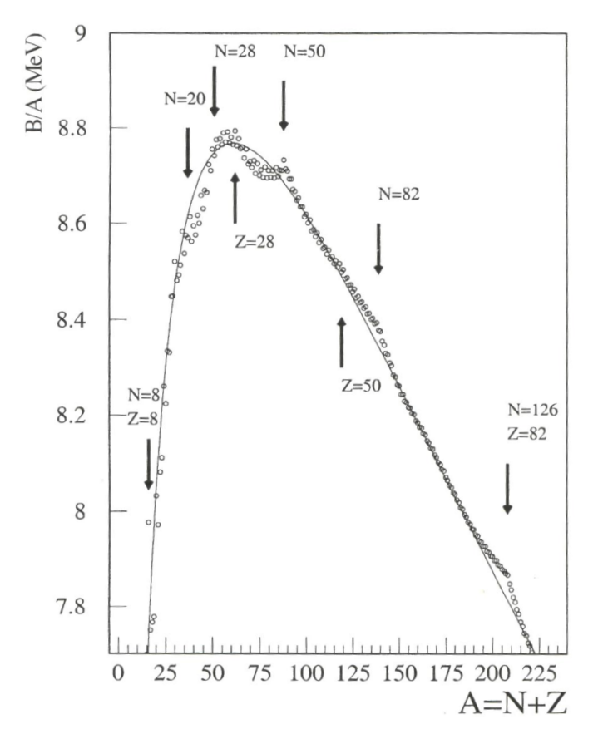
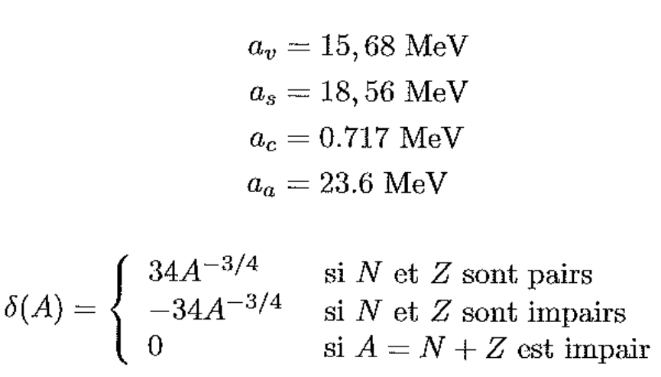
Modèle de la goutte liquide
Source: Basdevant, énergie nucléaire

Slide 8
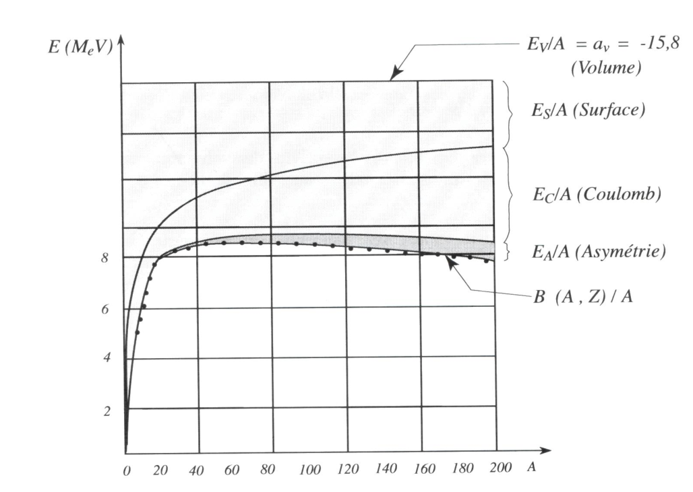
Modèle de la goutte liquide
Source: Basdevant, Rich, Spiro, Energie nucléaire

Slide 9
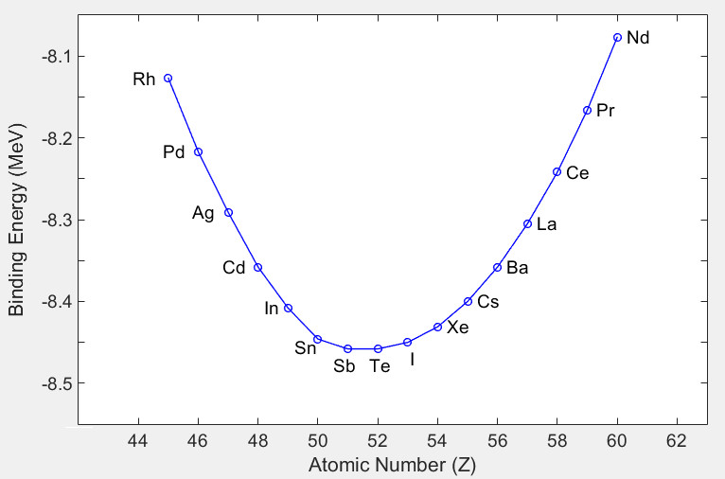
Energie de liaison (inversée)
Opposé de l’énergie de liaison pour A=125.

Slide 10
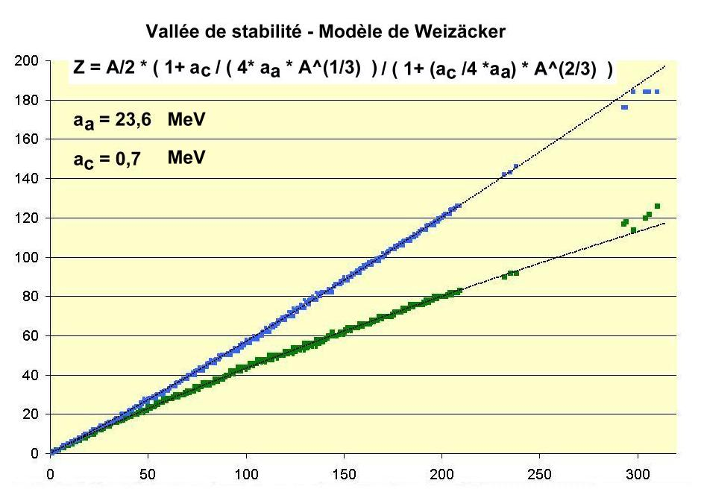
Vallée de la stabilité
Z
A
Source: wikipedia

Slide 11
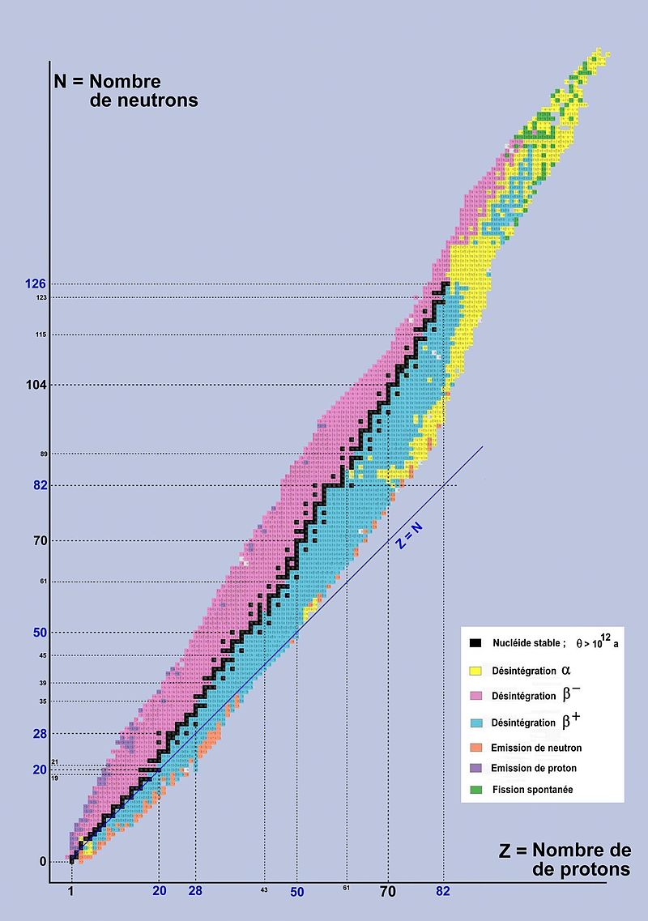
Vallée de la stabilité
Source: wikipedia

Slide 12
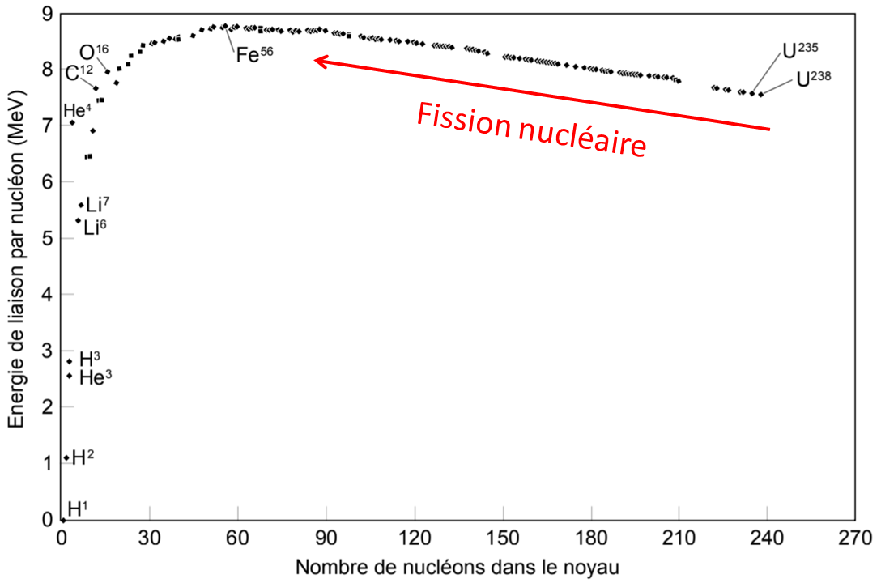
Source: wikipedia

Slide 13
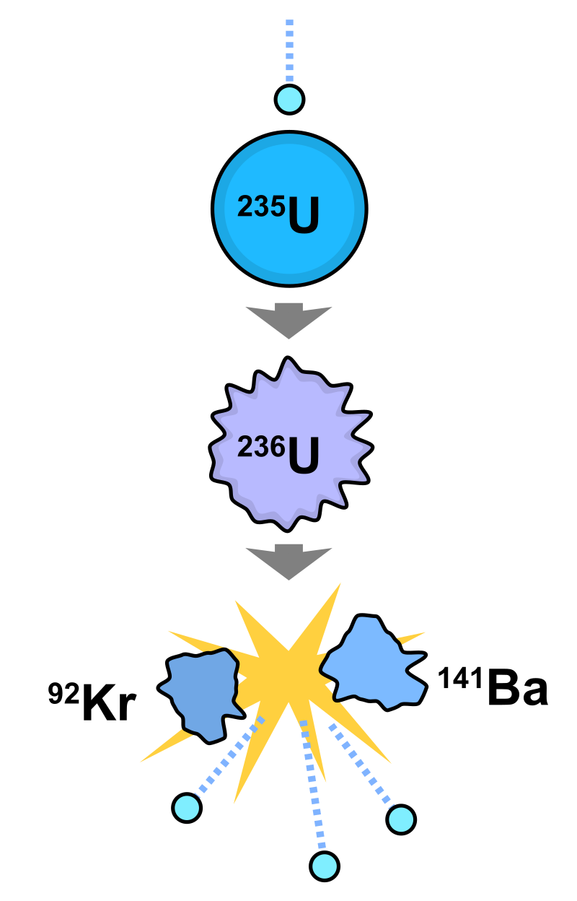
Fission nucléaire

Slide 14
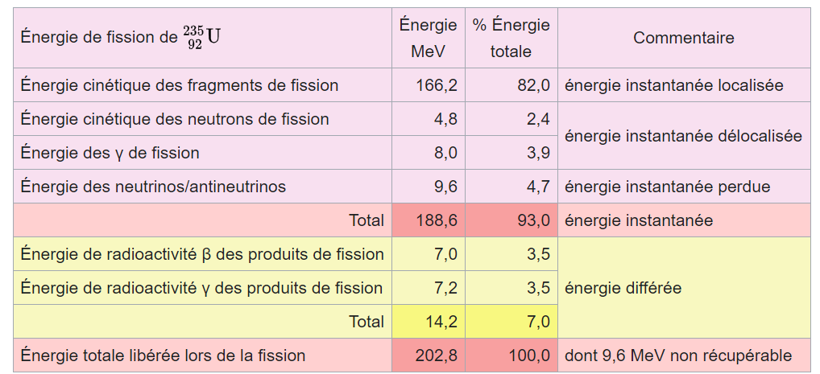
Bilan de l’énergie de fission de 235U
Source: wikipedia

Slide 15
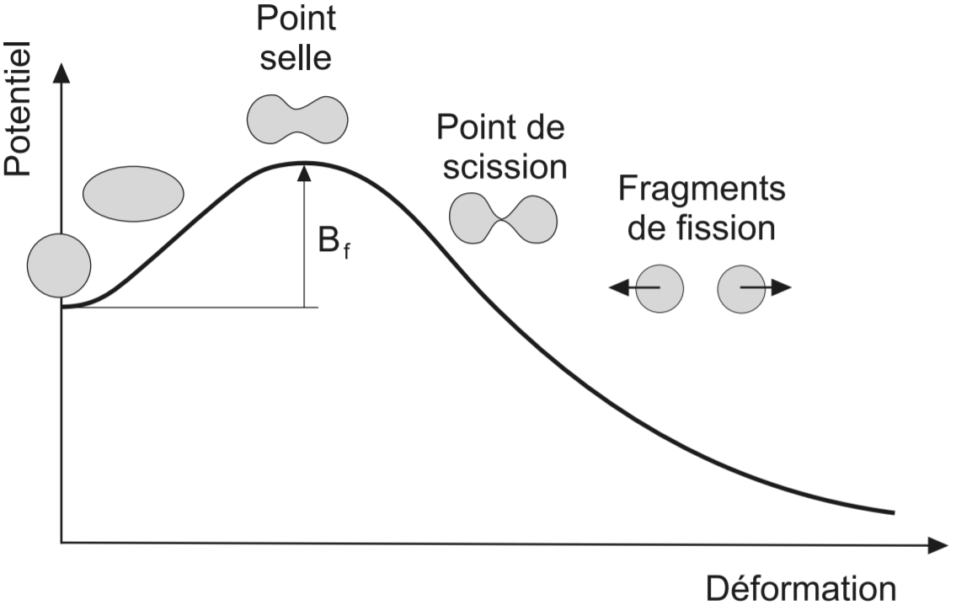
Fission nucléaire

Slide 16
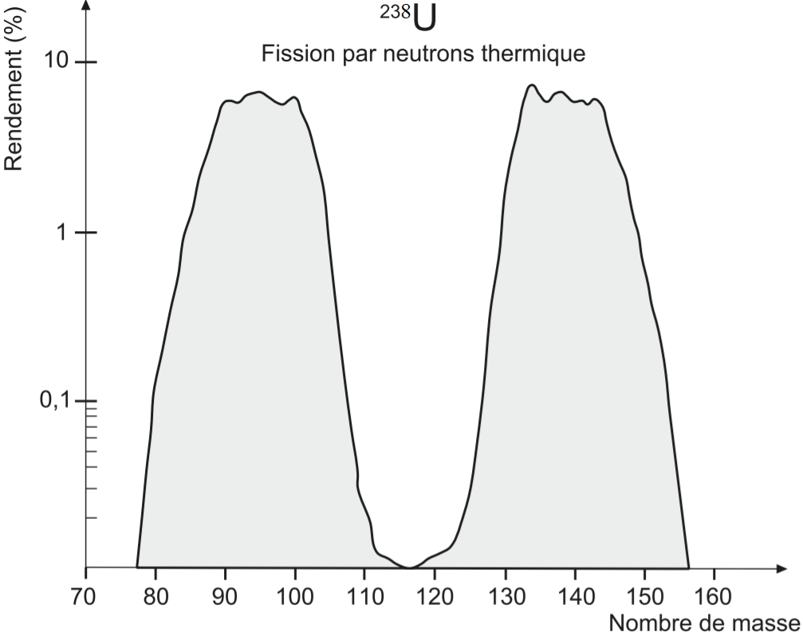
Fission asymétrique
Source: wikipedia

Slide 17
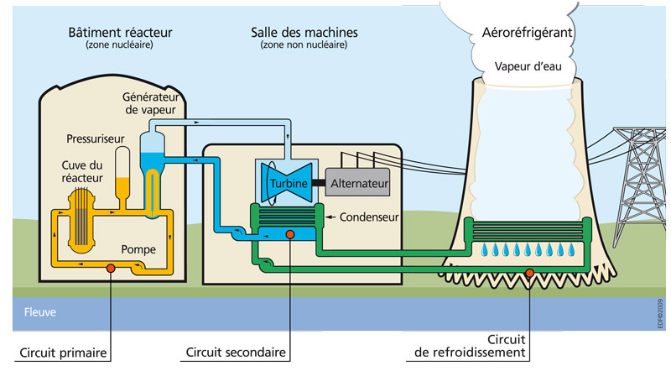
Centrale nucléaire

Slide 18
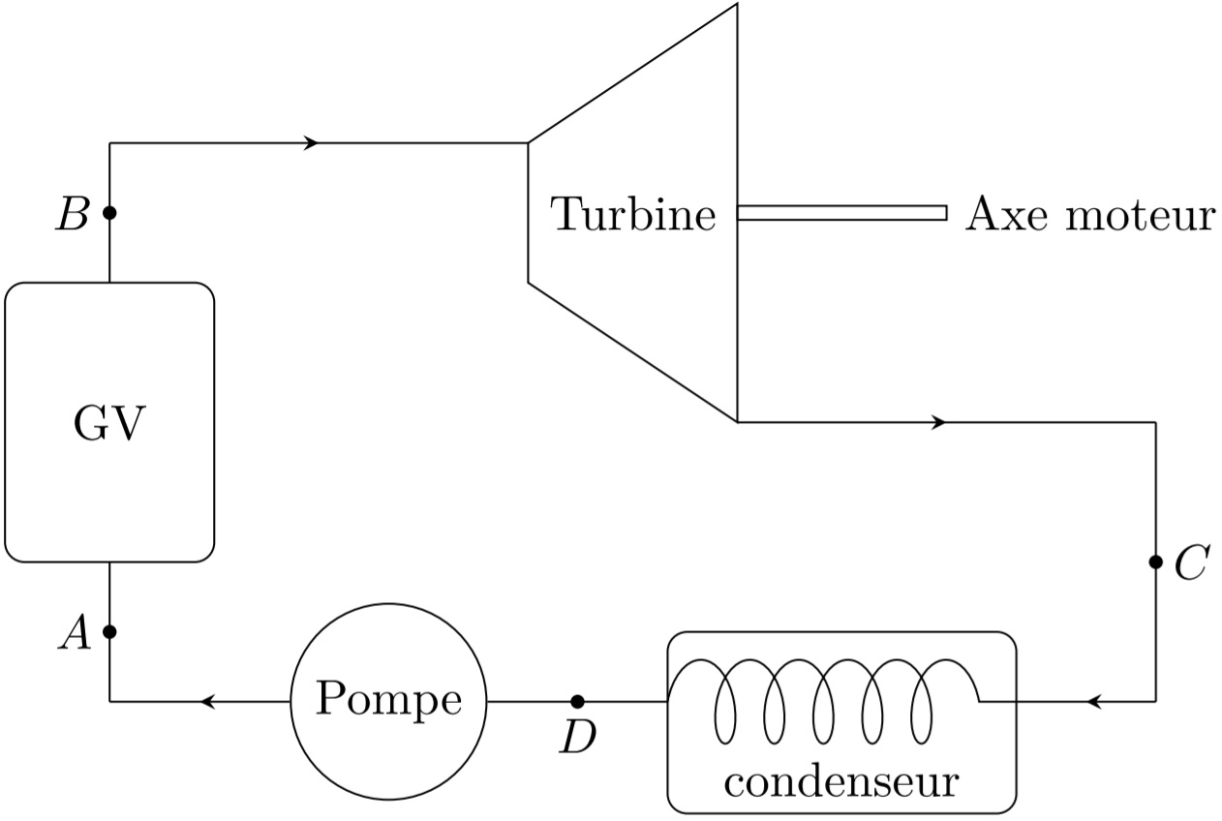
Centrale nucléaire-cycle de Rankine
http://www.etienne-thibierge.fr/

Slide 19
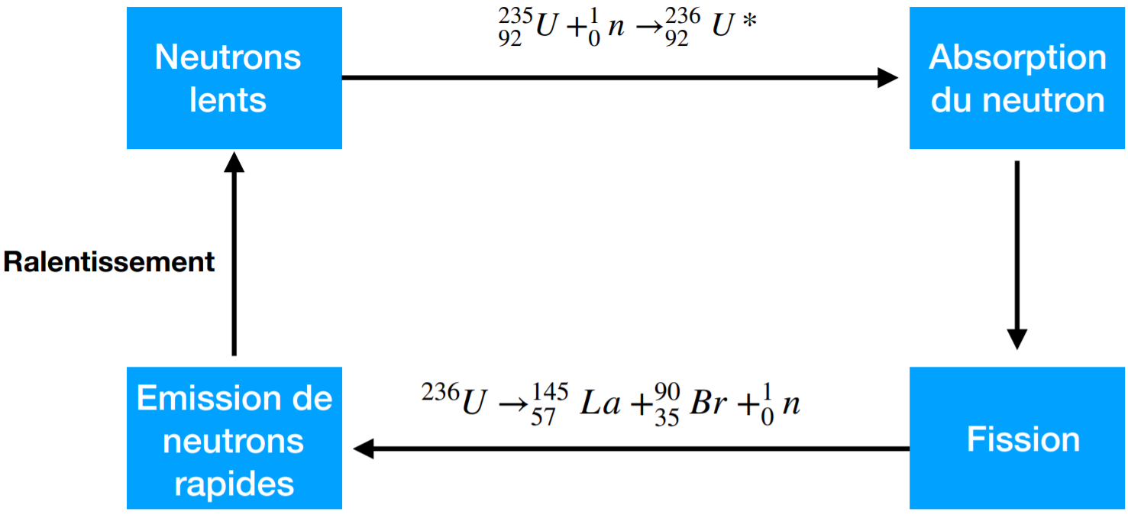
Centrale nucléaire
Source: Le Sech, Ngô, Physique nucléaire : des quarks aux applications

Slide 20
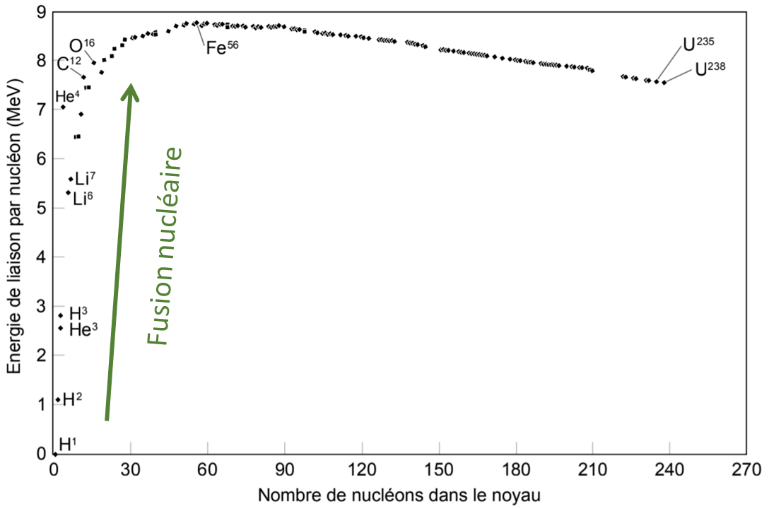
Fusion nucléaire
Source: wikipedia

Slide 21
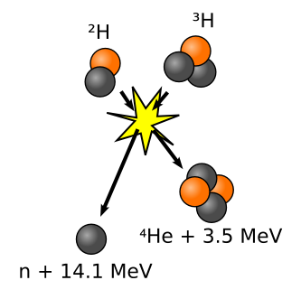
Fusion nucléaire

Slide 22
Fusion nucléaire
Source: Basdevant, Rich, Spiro, Energie nucléaire

Slide 23
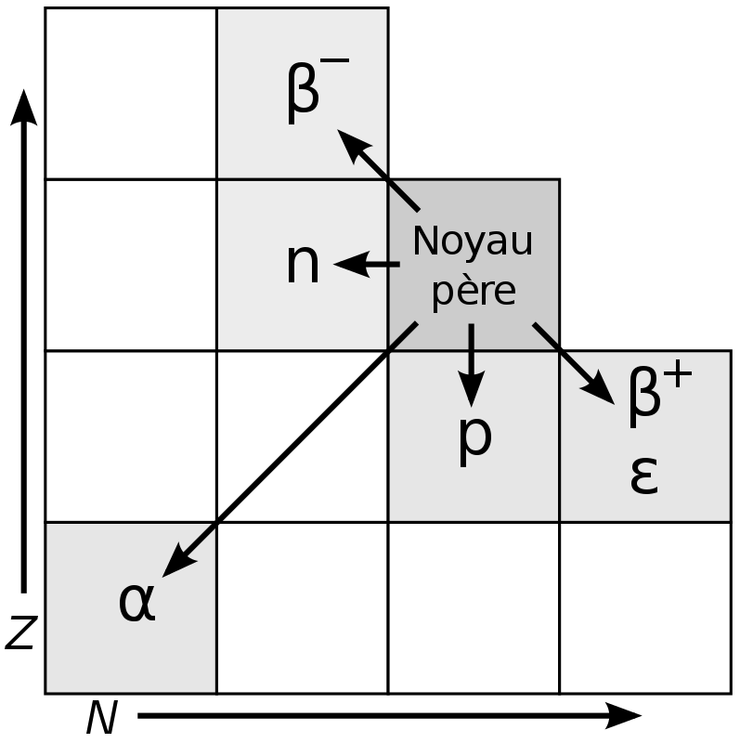
Radioactivité

Slide 24
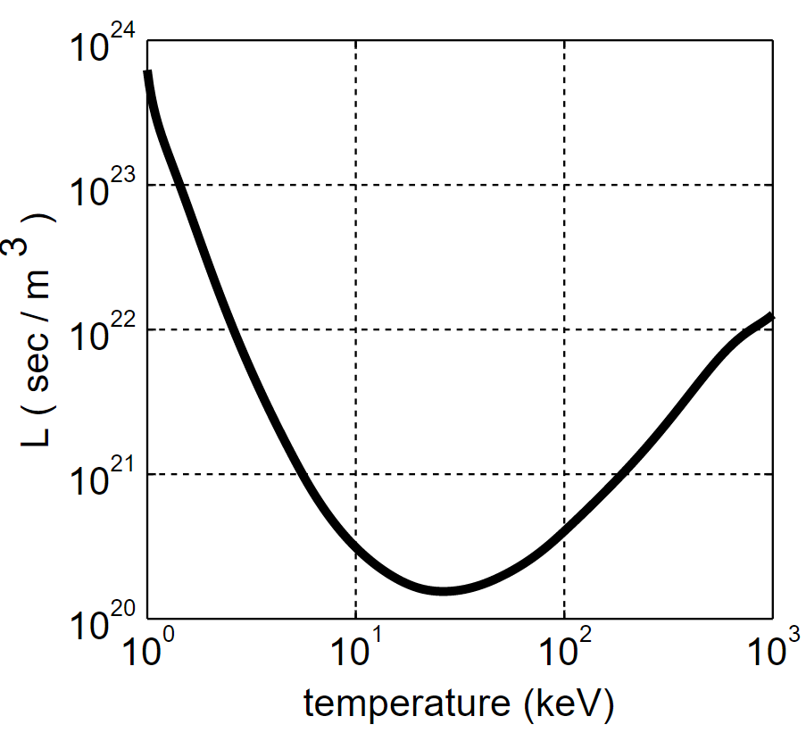
Critère de Lawson
Source: Wikipedia

Slide 25
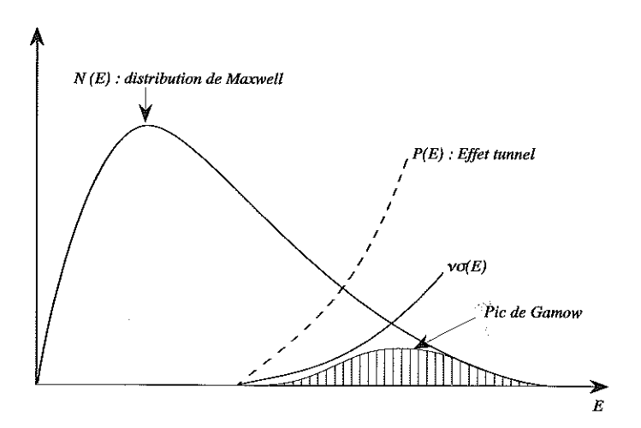
Pic de Gamow
Source: Basdevant, Rich, Spiro, Energie nucléaire

Slide 26
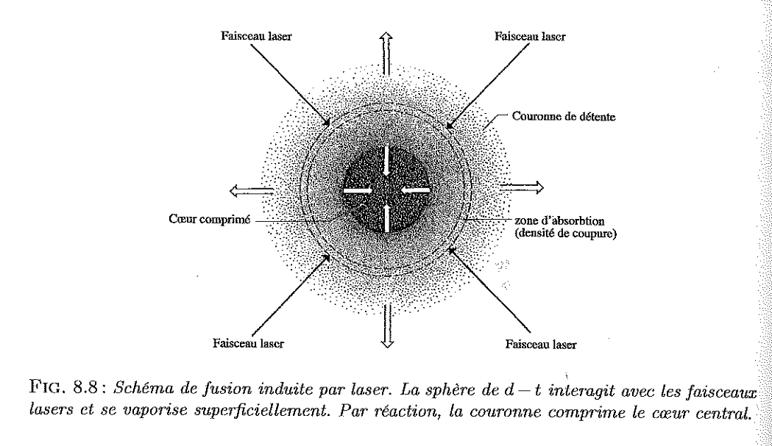
Confinement inertiel
Source: Basdevant, Rich, Spiro, Energie nucléaire

